Slide 1
Kernfysica
Splijtingsreactie.
Equivalentie van massa en energie.
Antimaterie, paarvorming, PET.
4. Bindingsenergie.
5. Kernsplijting en kerncentrale.
6. Kernfusie en fusiecentrale
© www.agtijmensen.nl 18102018

Slide 2
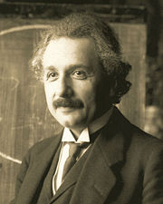
1905: Einstein postuleert de equivalentie van massa en energie.
Notes:
Fats Blz. 12

Slide 3
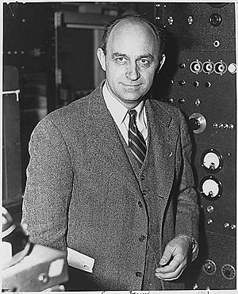
1942: Enrico Fermi brengt de eerste kettingreactie op gang in een primitieve kerncentrale.
Notes:
Fast Blz. 12

Slide 4
α-straling:
4
He
He-4 kern =
2
0
e
β-straling:
β⁻ straling =
electron
-1
0
β⁺ straling =
positron
e
1
0
γ
γ-straling
0
Massa-getal = n + p
1
protonen
p
1
atoomnummer =
aantal p =
lading
1
neutronen
n
0

Slide 5
Splijtingsreactie opstellen:
9
12
Be(α,X) C
Deze notatie betekent:
Be-9 wordt beschoten met α-deeltjes,
de splijtingsproducten zijn C-12 en X
9
4
12
1
n
Be
He
+
C
+
X
4
2
6
0

Slide 6
Massa en energie bij een kernreactie:
24
Na
0
e
24
Mg
E
+
+
11
-1
12
m_{voor} = 39,827928.10⁻²⁶ kg
m_{na} = 9,10939.10⁻³¹ + 3,98172.10⁻²⁶
= 39,818115.10⁻²⁶ kg
Conclusie:
De massa is minder geworden en . . .
er is energie ontstaan.
E = E_{k} van het elektron en van Mg-24
Massa is omgezet in energie!
Einstein heeft het verband tussen beiden gevonden:
E = mc²

Slide 7
Equivalentie van massa en energie.
E = m.c²
BINAS tabel 35
E = energie in J
m = massa in kg
c = lichtsnelheid = 3,0.10⁸ m/s
m = omgezette massa.
Als bij een kernreactie energie (E) vrij komt, is de totale massa afgenomen met (m).

Slide 8
Eenheden van massa en energie: kg, u, J, MeV.
1 u = 1,66054.10⁻²⁷ kg Tabel 7
1 u omrekenen in J:
E = mc² =
= 1,66054.10⁻²⁷ .(2,997925.10⁸)²
= 1,49242.10⁻¹⁰ J
1 u omrekenen in MeV = 10⁶ eV:
1 eV = 1,6021765.10⁻¹⁶ J Tabel 5
massa proton: m_{p} = 1,007276 u (Tabel 7)
1 u = 1,49242.10⁻¹⁰/1,6021765.10⁻¹³ =
= 931,49.10⁶ eV
Hoeveel is 1 u ongeveer?
1 u = 931,49 MeV Tabel 7

Slide 9
BINAS Tabel 7: Waarden van enige constanten en grootheden.
symbool | naam | waarde
c | lichtsnelheid | 2,99792458.10⁸ ms⁻¹
symbool | naam | massa
 |  | u | 10⁻²⁷ kg | MeV
u | atomaire massa-eenheid | 1 | 1,66054 | 931,49
m_{p} | rustmassa proton | 1,007276 | 1,67262 | 938,27
m_{n} | rustmassa neutron | 1,008665 | 1,67493 | 939,56
m_{e} | rustmassa elektron | 0,00054858 | 0,000910939 | 0,51
BINAS Tabel 5: Eenheden. 1 eV = 1,602.10-19 J
BINAS Tabel 25: Isotopen. Atoomnummer, symbool, massagetal, atoommassa, voorkomen (in de natuur), halveringstijd, verval en energie van het deeltje

Slide 10
Berekening van de vrijgekomen energie:
HAVO
24
Na
0
e
24
Mg
E
+
+
11
-1
12
m_{voor} = 39,827928.10⁻²⁶ kg
m_{na} = 9,10939.10⁻³¹ + 3,98172.10⁻²⁶
= 39,818115.10⁻²⁶ kg
Δm =
39,827928.10⁻²⁶ - 39,818115.10⁻²⁶
9,81379.10⁻³⁰ kg
Deze massa is omgezet in (kinetische) energie van β⁻ en van Mg-24

Slide 11
Vervolg Berekening van de vrijgekomen energie:
HAVO
24
Na
0
e
24
Mg
E
+
+
11
-1
12
m = 9,81379.10⁻³⁰ kg omgezet in energie
E = mc² =
= 9,81379.10⁻³⁰ .(2,997925.10⁸)²
= 8,8201958.10⁻³⁰ J
1 eV = 1,6021765.10⁻¹⁹ J Tabel 5
E = 8,8201958.10⁻³⁰/ 1,6021765.10⁻¹⁹
= 5,505.10⁶ eV = 5,505 MeV
BINAS E_{e} =1,39 MeV, E_{γ} = ?

Slide 12
Berekening van de vrijgekomen energie:
VWO
24
Na
0
e
24
Mg
+
+
E
11
-1
12
Δm = m(voor) – { m(na)}
Δm = m(Na-24 atoom) – 11m_{e}
–
{ m_{e} + m(Mg-24 atoom) – 12m_{e} }
= 23,99096 u – 23,98505 u
= 0,005910 u
Omgezet:
0,00591/” 24” . 100% = 0,025%
1 u = 931,49 MeV
E = 5,5051 MeV
= E_{k} van e en van Mg
BINAS Tabel 25
BINAS Tabel 25
BINAS E_{e} =1,39 MeV, E_{γ} = ?
Notes:
BINAS: 1,39 MeV maar CRC: 5,51 MeV

Slide 13
Verandert bij scheikundige reacties de massa ook?
Bij chemische berekeningen wordt de massa-afname terecht verwaarloosd!
Verbranding van 1 mol (16 g) aardgas:
CH₄ + 2 O₂ → CO₂ + 2 H₂O + E
m(voor) =
16 + 2. 32 = 80 g
m(na) =
44 + 2.18 = 80 g?
80 – 9,9.10⁻¹² g
Er is 8,9.10⁵ J energie ontstaan,
hoeveel massa is er dan omgezet?
E = mc²
m = E/c² = 8,9.10⁵/(3,0.10⁸)² = 9,9.10⁻¹² kg
BINAS Tabel 55:
E = 8,9.10⁵ J/mol
9,9.10⁻¹²/80.10⁻³.100% = 1,2.10⁻⁸ % van de beginmassa is omgezet in energie.
Bij de vorige kernreactie was het 0,025%, dat is 2.10⁶ x zoveel!
Notes:
BINAS: 1,39 MeV maar CRC: 5,51 MeV

Slide 14
Hoe vind je in BINAS de massa van een kern?
Bijv. de massa van een Na-24 kern.
BINAS Tabel 25:
Na-24 heeft at. nr. 11 en m(atoom) = 23,99096 u
Massa Na-24 kern =
Massa Na-24 atoom – massa van 11 elektronen
= 23,99096 u – 11 . 0,00054858 u
= 23,984926 u
= 23,984926 . 1,66054.10⁻²⁷
= 3,9827928.10⁻²⁶ kg
BINAS Tabel 7:
1 u = 1,66054.10⁻²⁷ kg
BINAS Tabel 7:
m_{e} = 0,00054858 u

Slide 15
Antimaterie
VWO
Massa kan omgezet worden in energie:
Gebeurt alleen als Ef ≥ 2.0,509… ≈ 1,022 MeV
Annihilatie-straling
Δm = m_{voor} – m_{na}
= 2m_{e} = 2*0,00054858 u
E_{f} = 0,00054858 u
(u = 931,49 MeV)
(1 MeV = 1,6021765.10⁻¹³ J)
E_{f} = 0,510997 MeV = 8,187.10⁻¹⁴ J
Een elektron en een positron zijn elkaars anti-deeltje
f = E_{f} /h = 8,187.10⁻¹⁴/6,62607.10⁻³⁴ =
1,246.10²⁰ Hz (zachte γ)
Energie kan ook omgezet worden in materie:
Paarvorming
Notes:
BINAS: 1,39 MeV maar CRC: 5,51 MeV

Slide 16
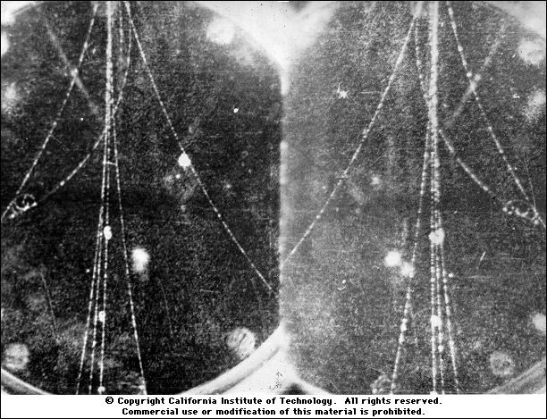
Paarvorming in magnetisch veld
VWO
Notes:
BINAS: 1,39 MeV maar CRC: 5,51 MeV

Slide 17
Toepassing: Positron Emissie Tomografie (PET)
VWO
Een isotoop (positron-straler), bijv. O-15 wordt gebonden aan een molekuul en in het lichaam gebracht.
Vervalreactie
Massa omgezet in (stralings)energie: annihilatiestraling
Deel van het lichaam met β⁺isotopen
γ (0,511 MeV)
γ (0,511 MeV)
β⁺ + β⁻
2 γ-fotonen
(na annihilatie van β⁺ en β⁻) schieten weg in tegengestelde richting.
Isotoop
(β⁺ straler)
Gebruikte isotopen:
O-15, t_{1/2} = 122 s; C-11, t_{1/2}= 20.3 min; N-13, t_{1/2} = 9.97 min

Slide 18
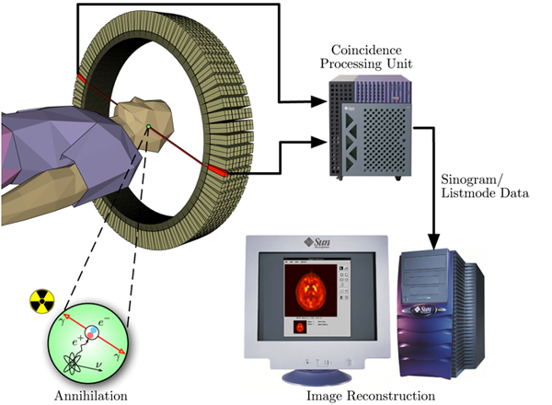
Positron Emissie Tomograaf
VWO
ring van γ-detectoren
In de bloedbaan wordt een positron-straler gebracht
Deze twee detectoren registreren bijna tegelijkertijd een γ-deeltje
Uit het tijdverschil en de richting is de plaats van het isotoop te bepalen.
Notes:
BINAS: 1,39 MeV maar CRC: 5,51 MeV

Slide 19
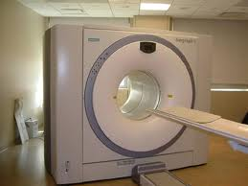
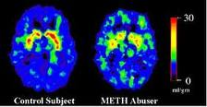
PET scanner en PET scan
VWO
Notes:
BINAS: 1,39 MeV maar CRC: 5,51 MeV

Slide 20
β⁻ spectrum:
VWO
+ ν
De energie van het β⁻ deeltje varieert van 0 tot 5,5 MeV.
Als de energie van het β⁻ deeltje bijv. 1,0 MeV is, waar is dan die 4,5 MeV gebleven?
Er moet dan wel nog een deeltje zijn met een energie van 4,5 MeV!
Dat deeltje heet een neutrino.
Een neutrino is ongeladen met massa < 1,8.10⁻³⁵ kg.
Hij gaat makkelijk dwars door de aarde!
Notes:
BINAS: 1,39 MeV maar CRC: 5,51 MeV

Slide 21
α- spectrum:
VWO
Th-226 vervalt in twee stappen:
Bij het verval van Th-226 naar Ra-222 komt 6,45 MeV vrij.
Deze wordt op vijf manieren
verdeeld over α en γ:
E | E_{α} (MeV) | E_{γ} (MeV)
6,45 | 6,45 | 0
6,45 | 6,33 | 0,12
6,45 | 6,22 | 0,23
6,45 | 6,10 | 0,35
6,45 | 6,03 | 0,42
Ra* is een aangeslagen toestand van de Ra-kern.
Bron: CRC Handbook of Chemistry and Physics
Notes:
BINAS: 1,39 MeV maar CRC: 5,51 MeV

Slide 22
vwo
Bindingsenergie.
1
p
1
4
2
+
2
n
He
+
E
1
0
2
2*1,007276 u + 2*1,008665 u
= 4,031882 u
4,002603 u – 2*0,000549 u
= 4,00150584 u
Δm = 0,030376 u
E = 28,28 MeV
Massa voor de reactie
Massa na de reactie = massa He-atoom – 2.m_{e}
E/kerndeeltje = E/4 =
7,07 MeV

Slide 23
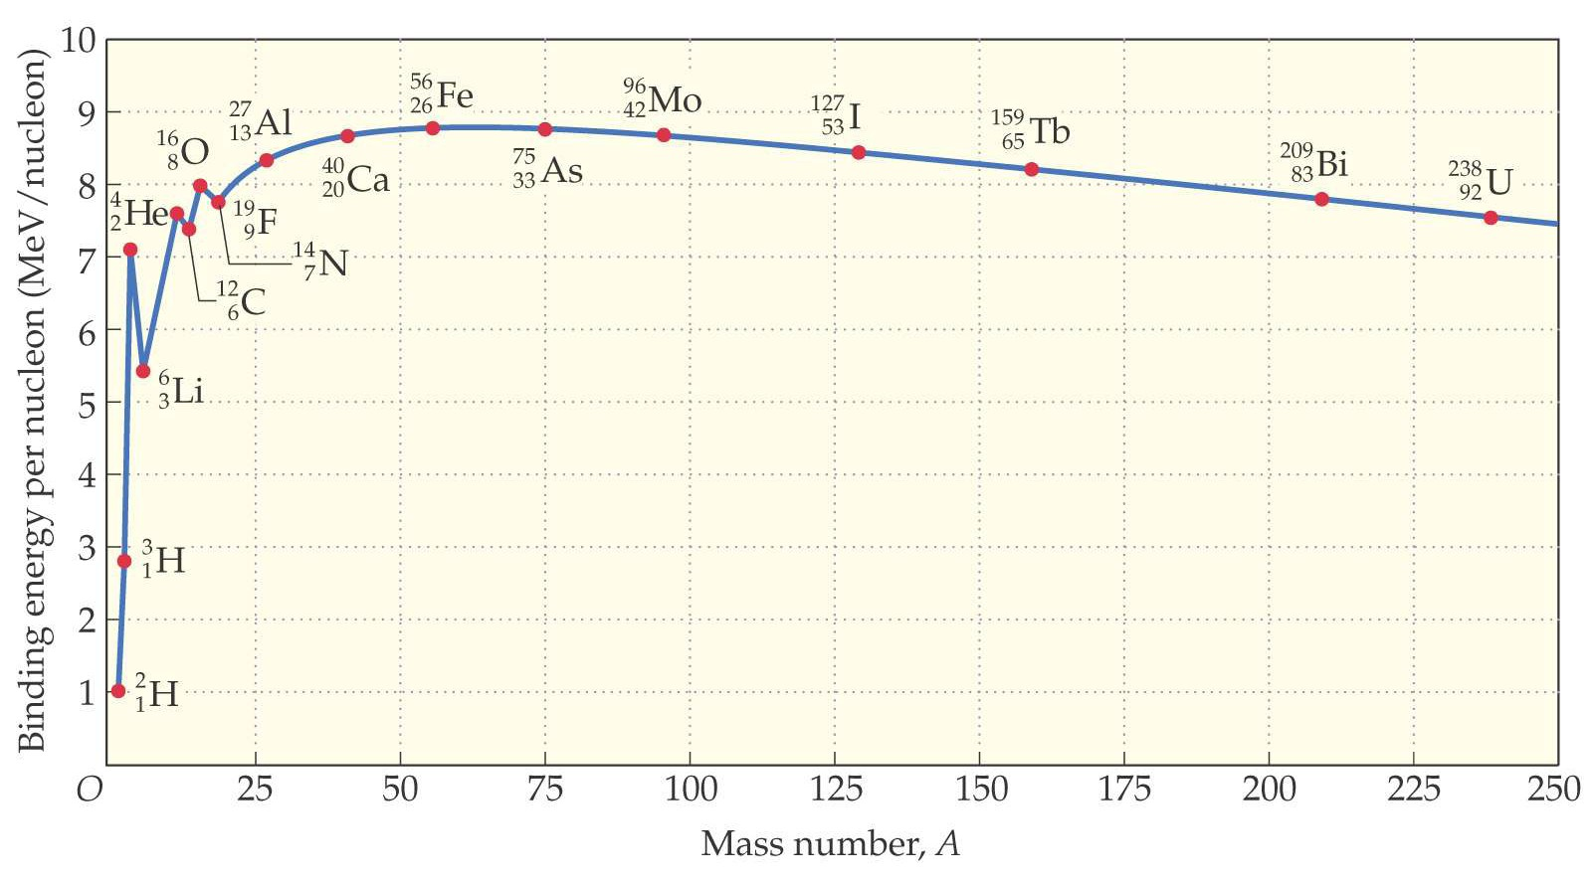
Bindingsenergie per nucleon
vwo
Splijting zware kernen levert E
7,07 MeV
Fusie lichte kernen levert E
Bindingsenergie/nucleon He-4 = 7,02 MeV
4
He
2
4

Slide 24
Toepassing: Bindingsenergie per nucleon:
vwo
7,59 MeV
0 MeV
1
235
U
+
n
92
0
8,29 MeV
8,59 MeV
0 MeV
94
Sr
140
Xe
1
n
+
+
2
+
E
38
54
0
1. U-235 ontleden in nucleonen kost
235*7,59 = 1784 MeV
2. Sr-94 maken uit nucleonen levert
94*8,59 = 807 MeV
3. Xe-140 maken uit nucleonen levert
140*8,29 = 1161MeV
4. E =
807 + 1161 – 1784 = 184 MeV = 2,9.10⁻¹¹ J

Slide 25
Voorbeeld: E = mc² vwo
1
235
U
+
n
92
0
94
Sr
140
Xe
1
n
+
+
2
+
E
38
54
0
1. m_{voor}‘= 235,04393u –92*m_{e} + m_{n}
2. m_{na}‘= 93,91536u – 38*m_{e} + 139,92164u – 54*m_{e} + 2*m_{n}
= 233,837u + 1,008665u = 234,8457u
3. Δm = 0,19827u =
0,19827*931,49 MeV =
185 MeV

Slide 26
Met deze warmte-energie wordt stoom gemaakt die een turbine aandrijft waardoor een generator stroom opwekt!
Kernsplijting: hoe gaat dat?
141
Een neutron wordt met 10.000 km/h op een U-235 kern geschoten waardoor de kern splijt.
Ba
56
Na de splijting zijn er twee kleinere kernen, 3 neutronen EN warmte-energie!
141
92
Ba
235
energie
236
Kr
U
56
U
36
92
92
n
235
U
141
Ba
92
Kr
3 n
+
+
36
+
92
56
92
Kr
menu
36
Notes:
26
Fast. Blz. 12

Slide 27
Kernsplijting van U-235 en kettingreactie.
Elk neutron splijt weer een U-235 kern.
Een neutron botst tegen een U-235 kern.
U-235 kern.
Na de splijting zijn er twee kleinere kernen, 3 neutronen en warmte(energie)!
Deze kleinere kernen zijn het radioactief afval.
De U-235 kern wordt gespleten.
De warmte die ontstaat wordt gebruikt om stoom te maken.
Elk neutron splijt weer een U-235 kern.
Er ontstaat steeds meer warmte die wel afgevoerd moet worden door koelwater!
menu
Simulatie
Notes:
27
Fast. Blz. 12

Slide 28
‘n Splijtingsreactie in een kerncentrale:
neutronen botsen tegen C en gaan daarna langzamer . . .
Vrij gekomen n gaan te snel voor een nieuwe splijting, ze moeten eerst afgeremd worden.
→1,005¹⁰⁰⁰⁰ = 4,6.10²¹ n.
Dus 1,38.10¹¹ J/s!
1
235
U
+
n
92
0
94
Sr
140
Xe
1
n
+
+
2
+
3.10⁻¹¹ J
38
54
0
energiewinst. 1 mol U-235 = 235g→ 6.10²³ kernen →
18.10¹² J ↔ 0,55.10⁶ L benzine!
2. kettingreactie/ vermenigvuldigingsfactor k.
Waarom zijn neutronen ideale projectielen om een positief geladen kern te splijten?
3. moderator (bijv. C of water) nodig.
BINAS tabel 28, Verbrandingswarmte:
1 L benzine →33.10⁶ J
4. regelstaven (Cd, B). Als k = 1,005 en 10000 splijtingen/s.
Hoeveel n zijn er dan na 1 s?
k =2 en moet 1 zijn bij constant vermogen . . .

Slide 29
Problemen:
Pu “gekweekt”
uit U-238
1
235
U
+
n
92
0
94
Sr
140
Xe
1
n
+
+
2
+
3.10⁻¹¹ J
38
54
0
5. Brokstukken radioactief: t _{1/2} = 1 s tot 10⁷ jaar
6. Brokstukken vangen n weg; reactor valt stil (k < 1)
7. “Afgewerkte” staven moeten 1 à 2 jaar gekoeld blijven
(8). U-238 +n → U-239 → Np-239 + e⁻ → Pu-239 + e⁻

Slide 30
Reactiekans en neutronenergie.
VWO
1. Splijting van U-235:
2. Absorptie van n door U-238:
3. Splijting van U-238:
In kerncentrale moeten de n afgeremd worden tot 10⁻² eV
2
1
3
10⁻³ 10⁻² 10⁻¹ 1 10 10² 10³ 10⁴ 10⁵ 10⁶ 10⁷ E (eV)
10³ 10⁴ 10⁵ 10⁶ 10⁷ v (m/s)
Notes:
BINAS: 1,39 MeV maar CRC: 5,51 MeV

Slide 31
Vermogen kerncentrale (P_{k}) regelen met regelstaven:
Regelstaven vangen vrijgekomen neutronen weg
Reactor is stil gelegd.
Er worden dan minder U-235 kernen gespleten.
Als er na een splijting door 1 n er 3 n zijn en je vangt er 50% weg, dan is er n over.
De vermenigvuldigingsfactor k =
1,5
1,5 en P_{k} neemt toe.
P_{k}
in
GW
Regelstaven verder uitschuiven.
Regelstaven iets inschuiven.
Regelstaven nog verder inschuiven.
Regelstaven weer uitschuiven.
k > 1
Maximaal vermogen dat door het koelwater afgevoerd kan worden.
k = 1
k < 1
Oververhitting reactorkern: “meltdown”.
k = 1
k = 1
tijd

Slide 32
reactorkern
Splijt-
stof staven
U-235
Buizen met koel-middel
Moderator (bijv. C of water)
Regel-
staven (Cd, B)
1 n →
3 n
1 n →
2 n
absorptie

Slide 33
Regelstaven of boor (borium)
Door de zoutconcentratie aan te passen!
Borium absorbeert neutronen.
Boriumzout lost goed op in het koelwater.
In sommige centrales (Borsele) worden de regelstaven alleen voor noodgevallen gebruikt.
Boriumzout opgelost in het koelwater absorbeert de “ongewenste” neutronen.
Het vermogen wordt geregeld door . . .?

Slide 34
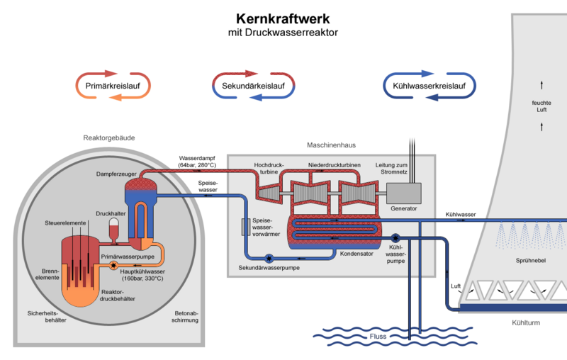
Hoge druk water reactor
Vochtige lucht
Betonnen reactorgebouw met bekende koepel
Regel-
staven
(Cd, B)
Water (160 bar, 330°C) is koelmiddel en moderator
Warmtewisselaar
Stoom
(64 bar, 280°C)
Generator
Turbines
Primaire
kringloop
Secundaire
kringloop
Koelwater
kringloop
Warmtewisselaar
Uranium
staven
Koelwater
Notes:
BINAS: 1,39 MeV maar CRC: 5,51 MeV

Slide 35
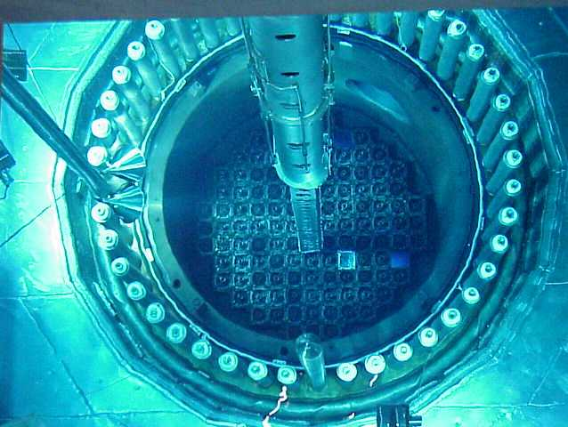
Reactorput (water als moderator)
Splijtstof-wisseling vindt geheel onder water plaats.
Deksel reactorvat verwijderd
Bron: Borsele

Slide 36
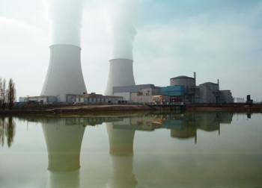
Koeltorens EDF centrale bij Nogent-sur-Seine
Notes:
BINAS: 1,39 MeV maar CRC: 5,51 MeV

Slide 37
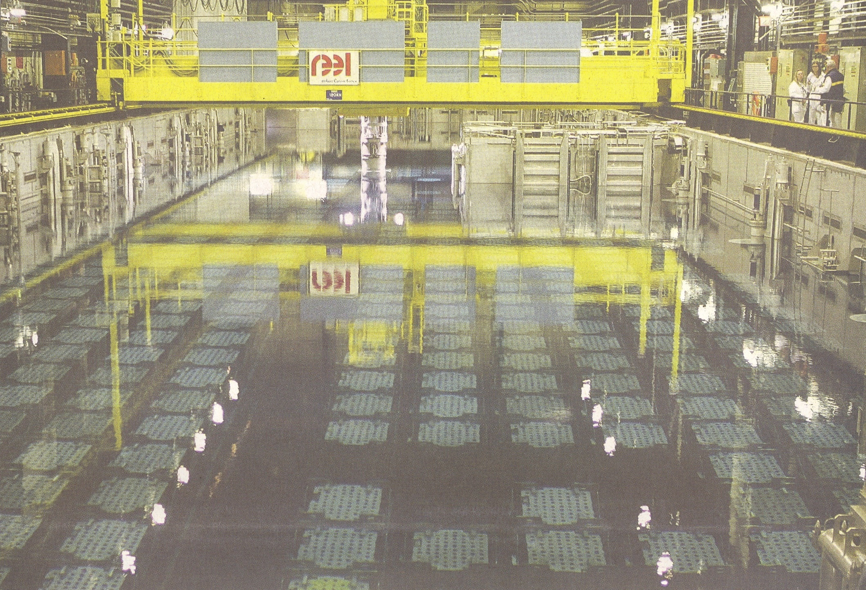
Opslagbassin afgewerkte splijtstofstaven
Staven 1 tot 2
jaar koelen
Notes:
BINAS: 1,39 MeV maar CRC: 5,51 MeV

Slide 38
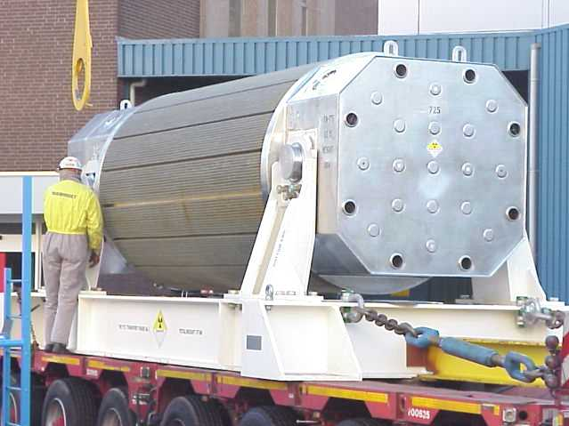
Transport afgewerkte staven naar opwerkingsfabriek
Notes:
BINAS: 1,39 MeV maar CRC: 5,51 MeV

Slide 39
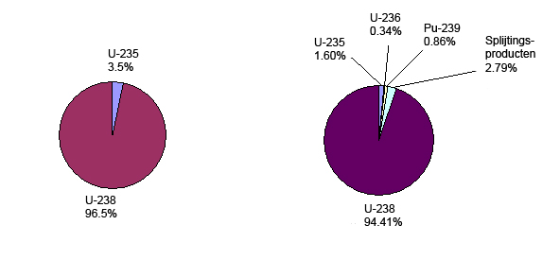
Samenstelling nieuwe en “oude”splijtstofstaven
Uit U-238 gekweekte Pu-238 neemt weer deel aan splijtingscyclus!
hergebruikt
nieuw
afgewerkt (na ± 3 jaar)
hergebruikt
U-238 +n → U-239 → Np-239 + e⁻ → Pu-239 + e⁻
Pu-239 wordt “gekweekt” uit U-238
Notes:
BINAS: 1,39 MeV maar CRC: 5,51 MeV

Slide 40
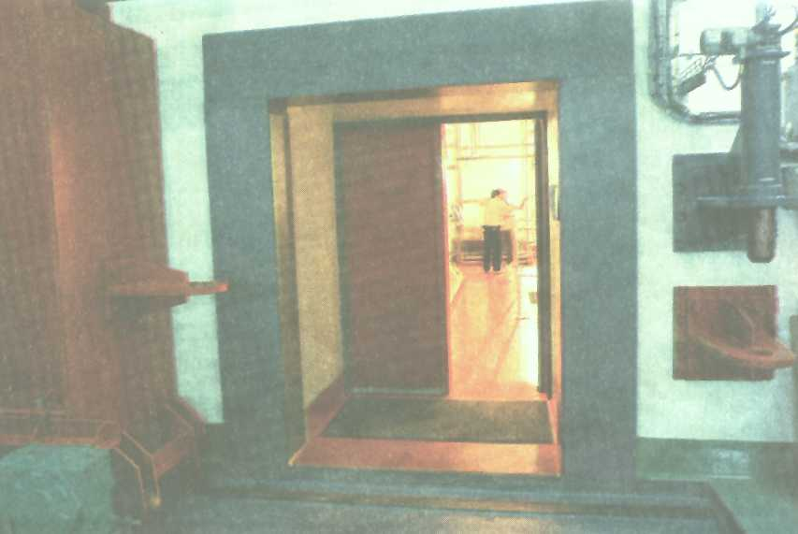
Ingang opslag ruimte (2 m dik beton) hoogradioactief afval

Slide 41
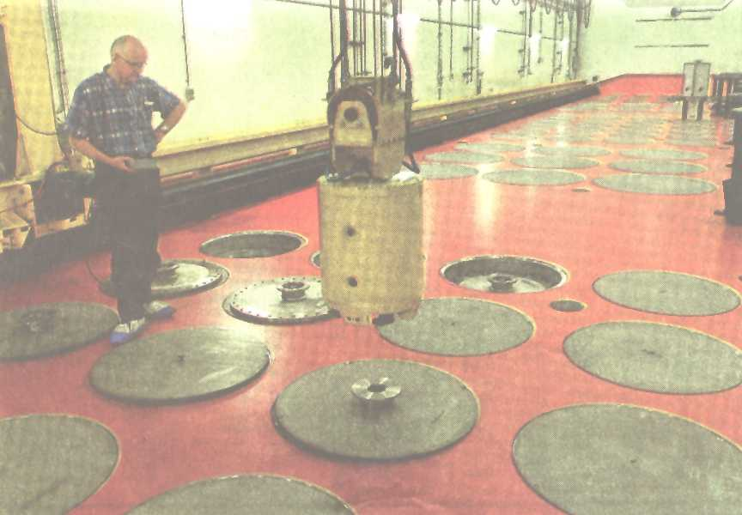
Opslag hoogradioactief afval uit Engeland/Frankrijk
Minimaal 100 jaar . . .
Grijper

Slide 42
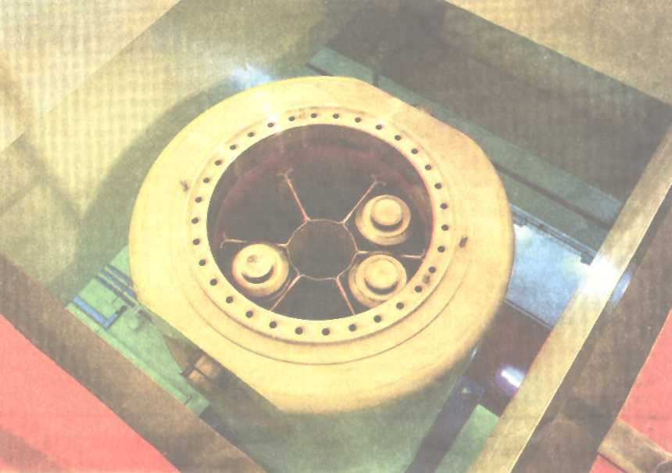
Detail opslagput (ruimte voor cilinders)

Slide 43
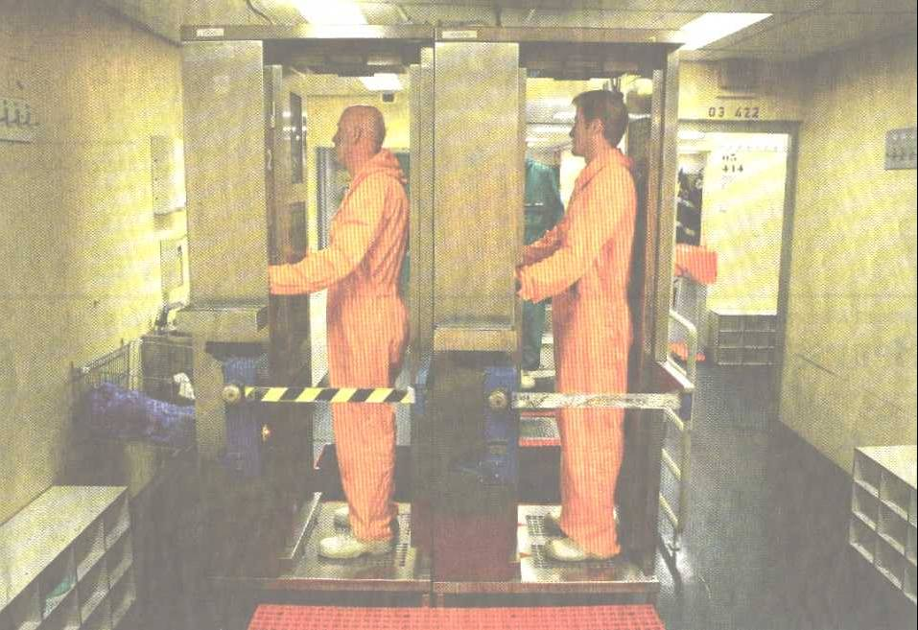
Contrôle bij vertrek uit de centrale (Borsele)
Controle op bestraling of op besmetting?

Slide 44
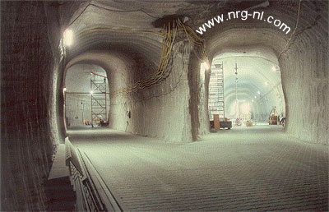
Ondergrondse opslag gezocht voor 250.000 jaar . . .
Onderzoek in een zoutmijn in Asse (D)

Slide 45
Kernfusie: mogelijke fusiereacties met H-2:
2
2
3
1
H
H
He
n
+
+
+
0,8 + 2,5 MeV
1
1
2
0
2
2
3
1
H
H
+
H
+
H
+
1 + 3 MeV
1
1
1
1
Na deze reactie zijn de volgenden mogelijk:
Positieve kernen stoten elkaar af.
Dus is een grote snelheid/ temperatuur vereist bij fusie (10⁸ °C)
3
2
4
1
He
H
+
He
+
H
+
3,7 + 14,6 MeV
2
1
2
1
3
2
4
1
H
H
+
He
+
n
+
3,5 + 14,1 MeV
1
1
2
0

Slide 46
Voordelen van en problemen bij kernfusie
1. 1 L H₂O bevat 33 mg H-2 eq. met 360 L benzine
2. Winningskosten € 0,03 (prijsniveau 1975)
3. Toevoeren van H-2 en afvoeren van He-4.
4. H-2 diffusie door RVS.
5. Magneetveld opwekken vereist 10⁵ A in spoel.
6. n niet magnetisch op te sluiten.
7. neutronenflux 10¹⁸s⁻¹m⁻² →wand bros/radioactief.
8. Leeftijd wand (0,5 Mkg RVS) 2 jaar/ 10²⁰ Bq.
9. Bijv: n + Ni-62 → Ni-63 (t1/2 = 92 j).

Slide 47
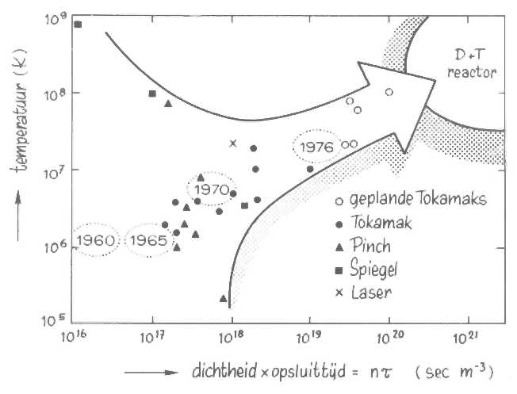
Fusievoorwaarden
ITER
Lawson-criterium
1. T groot
2. Dichtheid groot en
3. Opsluittijd groot
2040?
http://www.iter.org/

Slide 48
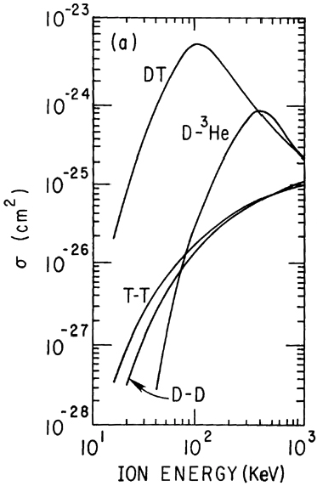
Vier fusie-processen
Fusiekans
Fusie tussen D-2 en T-3:
grote fusiekans bij relatief lage kinetische energie ( dus lage temperatuur)

Slide 49
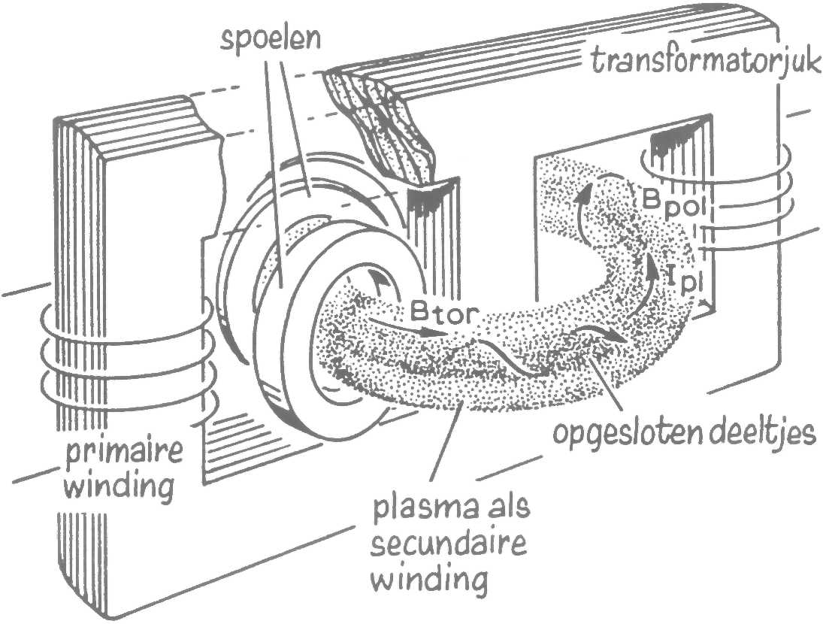
2. Tokamak
+deeltje doorloopt spiraalbaan
afbuigspoelen
Richting
I_{spoel}?
F_{L}
B_{tor}
+
v//
v
T
I
v
T
Hoe beweegt +deeltje?
Plasma als secundaire winding van twee (van de acht) getekende trafo’s

Slide 50
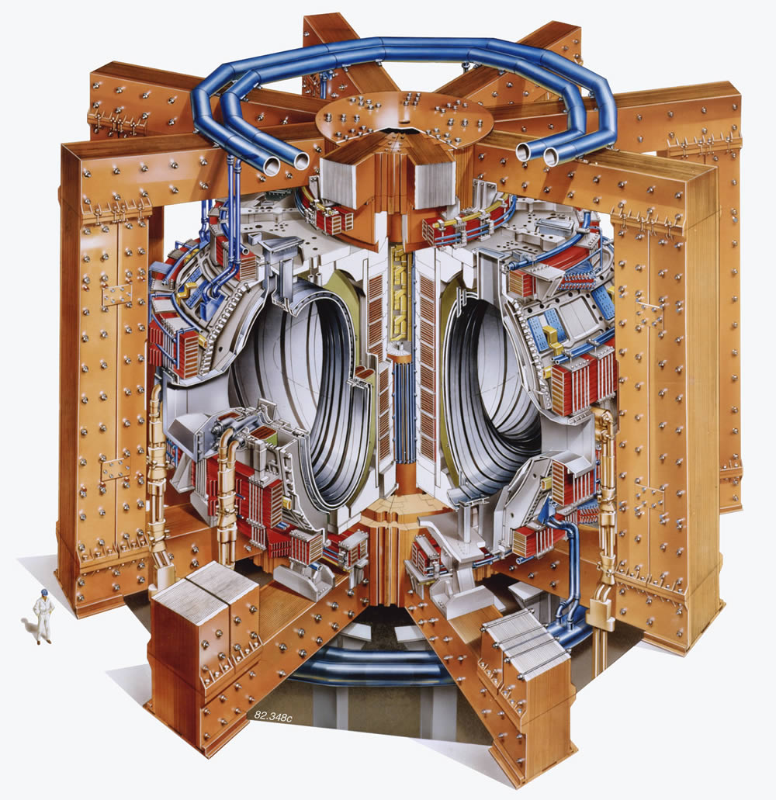
8 transformatoren t.b.v. verhitting plasma
Primaire windingen weggelaten
Torus met plasma is secundaire winding
Supergeleidende spoel voor toroïdale veld t.b.v. opsluiting (4 K)

Slide 51
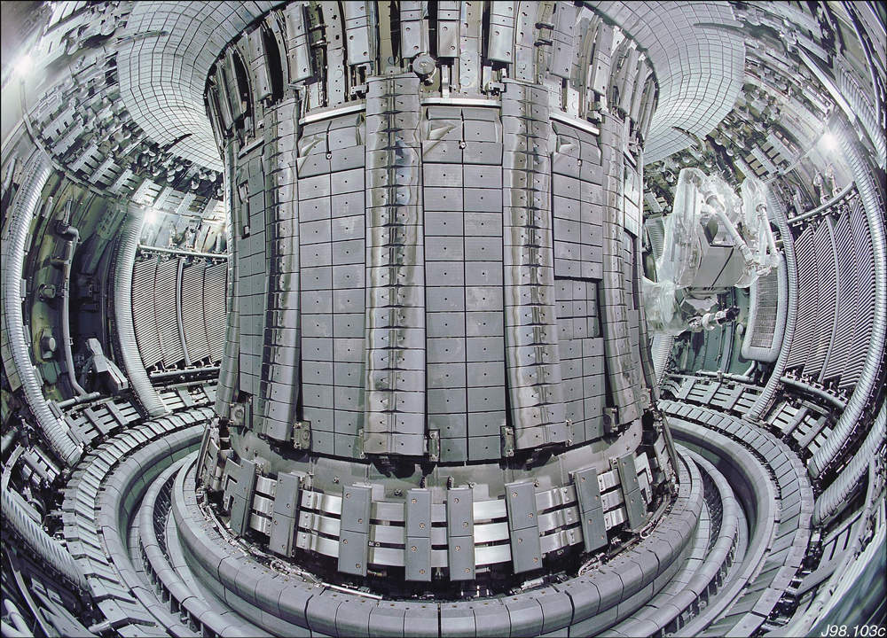

Slide 52
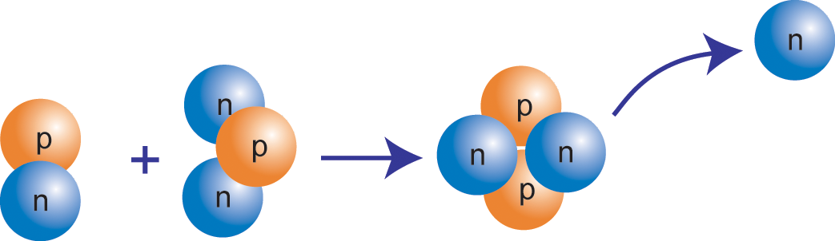
De fusiereactie
deuterium tritium helium neutron
… en 17,6 MeV!

Slide 53
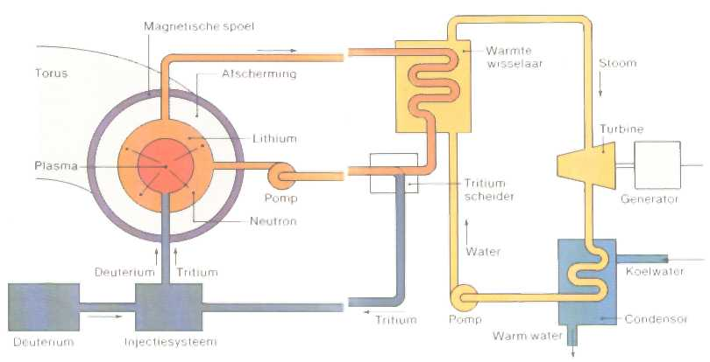
Tokamak fusiereactor (H-2 = D en H-3 = T)
H-3 scheider
Afbuigspoel
Torus
Afscherming
Lithium
Plasma
Pomp
H-2
H-3
H-3
Deuterium
Fusie H-2 + H-3 → He-4 + n + 14,6 MeV
Li-7 + n + 2,5 MeV → H-3 + He-4 + n
Mantel van
Li-6 en Li-7
Li-6 + n → H-3 + He-4 + 4,8 MeV
Aanmaak van H-3 uit Li.

Slide 54
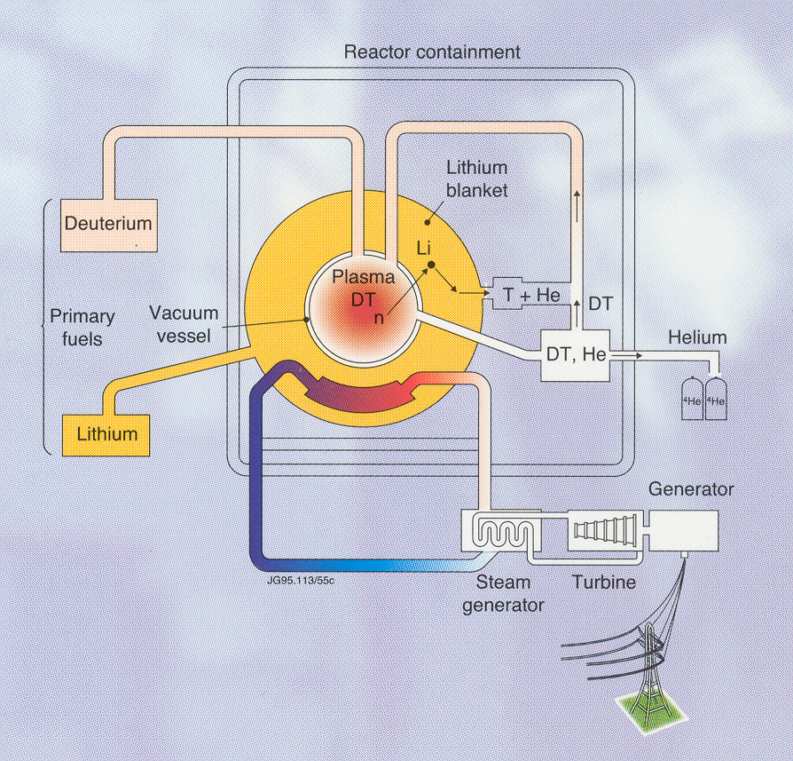
1–3 GW fusie-centrale
T-3 uit mantel
He-af scheider
Mantel van
Li-6 en Li-7
Fusie D-2 + T-3 → He-4 + n + 17,6 MeV
Li-7 + n + 2,5 MeV → T-3 + He-4 + n
Li-6 + n → T-3 + He-4 + 4,8 MeV

Slide 55
Brandstofgebruik 1 GW centrale per jaar:
Brandstof | Hoeveelheid | €/kWh
Kolen | 2,7.10⁹ kg | 0,05-0,1
Olie | 1,9.10⁹ kg | 0,05-0,1
Splijting | 1,1.10³ kg | 0,03 – 0,08^{1,2}
Fusie | 100 kg D+ 150 kg T | 0,05-0,1^{1,2}
Windenergie |  | 0,04-0,08²
25 gram fusie-brandstof is genoeg voor de levenslange
elektriciteitsbehoefte van een westers persoon.
¹ Subsidies, ontmanteling, opslag, verzekering e.d. niet meegerekend.
² Bedragen afhankelijk van belanghebbende.

Slide 56
Fusiestof voorraad:
Deuterium: uit zeewater (33 gram in 1 m³)
Winnen via elektrolyse of chemische techniek
Genoeg deuterium voor 40 miljard jaar energie
Deuterium uit 1 liter zeewater levert evenveel energie als 340 liter benzine
Lithium genoeg voor duizenden jaren
Winnen uit erts, overvloedig beschikbaar
Er is ongeveer evenveel lithium op aarde als koper

Slide 57
Einde

Slide 58
Kernfysica
Splijtingsreactie.
Equivalentie van massa en energie.
Antimaterie en paarvorming.
4. Bindingsenergie.
5. Kerncentrale.
6. Kernfusie
© A. G. Tijmensen, Het Vlietland College Leiden 15032008

Slide 59
1905: Einstein postuleert de equivalentie van massa en energie.
Notes:
Fats Blz. 12

Slide 60
1942: Enrico Fermi brengt de eerste kettingreactie op gang in een primitieve kerncentrale.
Notes:
Fast Blz. 12

Slide 61
α-straling:
He-4 kern = . . .
β-straling:
β⁻ straling =
Electron = . . .
0
β⁺ straling =
positron
e
1
0
γ
γ-straling
0
protonen = . . .
neutronen = . . .

Slide 62
Splijtingsreactie:
9
12
Be(α,X) C
Be-9 beschieten met α-deeltjes,
splijtingsproducten C-12 en X
9
Be
12
+
C
+
. . .
. . .

Slide 63
Equivalentie van massa en energie.
E = m.c²
BINAS tabel 35
E = energie in . .
m = massa in . .
c = lichtsnelheid = 3,0.10⁸ m/s
m = omgezette massa dus beter: Δm
Als bij een kernreactie energie (E) vrij komt, is de totale massa (m) afgenomen.

Slide 64
u in kg of in MeV:
1 u = 1,66054.10⁻²⁷ kg Tabel 7
E = mc² =
= 1,66054.10⁻²⁷ .(2,997925.10⁸)²
= 1,49242.10⁻¹⁰ J
1 MeV = 1,6021765.10⁻¹³ J Tabel 6
1 u = 1,49242.10⁻¹⁰/1,6021765.10⁻¹³ →
1 u = . . . . . . . . MeV Tabel 7

Slide 65
24
Na
0
e
24
Mg
HAVO
+
+
E
11
-1
12
m_{voor} = 4,01184.10⁻²⁶ kg
m_{na} = 9,10939.10⁻³¹ + 4,01076.10⁻²⁶
= 4,01085.10⁻²⁶ kg
Δm =
4,01184.10⁻²⁶ - 4,01085.10⁻²⁶
9,89906.10⁻³⁰ kg

Slide 66
24
Na
0
e
24
Mg
HAVO
+
+
E
11
-1
12
m = 9,89906.10⁻³⁰ kg
E = mc² =
= 9,89906.10⁻³⁰ .(2,997925.10⁸)²
= 8,89683.10⁻³⁰ J
1 MeV = 1,6021765.10⁻¹³ J Tabel 6
E = 8,89683.10⁻³⁰/ 1,6021765.10⁻¹³
= 5,505 MeV

Slide 67
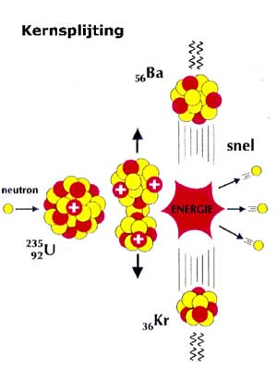
‘n Kernsplijting
143
90

Slide 68
Kernsplijting: hoe gaat dat?
141
Ba
56
Na de splijting zijn er twee kleinere kernen, 3 neutronen EN warmte-energie!
141
92
Ba
235
energie
236
Kr
U
56
U
36
92
92
n
235
U
141
Ba
92
Kr
3 n
+
+
36
+
92
56
92
Kr
menu
36
Notes:
68
Fast. Blz. 12

Slide 69
‘n Splijtingsreactie in een kerncentrale:
1
235
U
+
n
…
0
94
Sr
140
Xe
1
n
+
+
..
+
3.10⁻¹¹ J
…
…
0
energiewinst. 1 mol U-235 = 235g→ 6.10²³ kernen →
18.10¹² J → 0,5.10⁶ L benzine!
2. kettingreactie/ vermenigvuldigingsfactor k.
3. moderator (C bijv.) nodig.
4. regelstaven (Cd, B). Als k = 1,005 en 10000 splijtingen/s.
Hoeveel n zijn er dan na 1 s?

Slide 70
Problemen:
1
235
U
+
n
92
0
94
Sr
140
Xe
1
n
+
+
2
+
3.10⁻¹¹ J
38
54
0
5. Brokstukken radioactief: t _{1/2} = 1 s tot 10⁷ jaar
6. Brokstukken vangen n weg; reactor valt stil (k < 1)
7. “Afgewerkte” staven moeten 1 à 2 jaar gekoeld blijven
4. U-238 +n → U-239 → Np-239 + e⁻ → Pu-239 + e⁻

Slide 71
reactorkern
Splijt-
stof staven
U-235
Buizen met koel-middel
Moderator (C)
Regel-
staven (Cd)
1 n →
3 n
1 n →
2 n
absorptie

Slide 72
Hoge druk water reactor
Vochtige lucht
Warmtewisselaar
Cadmium
regel
staven
Water
(160 bar, 330°C):
koelmiddel
en moderator
Generator
Warmtewisselaar
Uranium
staven
Koelwater
Notes:
BINAS: 1,39 MeV maar CRC: 5,51 MeV

Slide 73
Opslagbassin afgewerkte splijtstofstaven
Staven 1 tot 2
jaar koelen
Notes:
BINAS: 1,39 MeV maar CRC: 5,51 MeV

Slide 74
Ingang opslag ruimte (2 m dik beton) hoogradioactief afval

Slide 75
Opslag hoogradioactief afval uit Engeland/Frankrijk
Minimaal 100 jaar . . .
Grijper

Slide 76
Detail opslagput (ruimte voor cilinders)

Slide 77
Fusiereacties met H-2:
2
2
3
H
H
He
…
+
+
+
0,8 + 2,5 MeV
1
1
2
2
2
3
1
H
H
+
H
+
H
+
1 + 3 MeV
1
1
1
1
3
2
4
1
He
H
+
He
+
H
+
3,7 + 14,6 MeV
2
1
2
1
3
2
4
1
H
H
+
He
+
n
+
3,5 + 14,1 MeV
1
1
2
0
Na reactie 1/2 wordt 3/4 mogelijk.

Slide 78
Fusievoorwaarden
ITER
Lawson-criterium
1. T groot
2. Dichtheid groot en
3. Opsluittijd groot
2040?
http://www.iter.org/

Slide 79
2. Tokamak
+deeltje doorloopt spiraalbaan
afbuigspoelen
Richting
I_{spoel}?
F_{L}
B_{tor}
+
v//
v
T
I
v
T
Hoe beweegt +deeltje?
Plasma als secundaire winding van twee (van de acht) getekende trafo’s

Slide 80
8 transformatoren t.b.v. verhitting plasma
Primaire windingen weggelaten
Torus met plasma is secundaire winding
Supergeleidende spoel voor toroïdale veld t.b.v. opsluiting (4 K)

Slide 81
Brandstofgebruik 1 GW centrale per jaar:
Brandstof | Hoeveelheid | €/kWh
Kolen | 2,7.10⁹ kg | 0,05-0,1
Olie | 1,9.10⁹ kg | 0,05-0,1
Splijting | 1,1.10³ kg | 0,03 – 0,08^{1,2}
Fusie | 100 kg D+ 150 kg T | 0,05-0,1^{1,2}
Windenergie |  | 0,04-0,08²
25 gram fusie-brandstof is genoeg voor de levenslange
elektriciteitsbehoefte van een westers persoon.
¹ Subsidies, ontmanteling, opslag, verzekering e.d. niet meegerekend.
² Bedragen afhankelijk van belanghebbende.

